Slide 1
Hálózatszámítás
Váradi Ákos
Felkészítő tanár: Piedl Péter
Budapesti Műszaki Szakképzési Centrum Neumann János Számítástechnikai Szakközépiskolája
Cím: Budapest, Kerepesi út 124, 1144

Slide 2
Miért is olyan nehéz a hálózatszámítás?
Mert nagyon sokat kell számolni.
Tudni kell tízesből a kettes számrendszerbeli átváltás alkalmazását.
Fejből kell tudni az IP-cím osztályokat.
A legnehezebb az and - elés megértése.

Slide 3
Hálózat-számító program
Bekéri a felhasználótól az IP-címet és a hozzá tartozó maszkot.
Ezután megállapítja a IP-cím osztályát.
Kiírja alá a maszkját 2-es számrendszerben.
Utána átváltja 2-esből 10-es számrendszerbe.
És (And) kapcsolat számítása
Hálózathoz tartozó IP-címek.
Hálózatban található gépek száma.

Slide 4
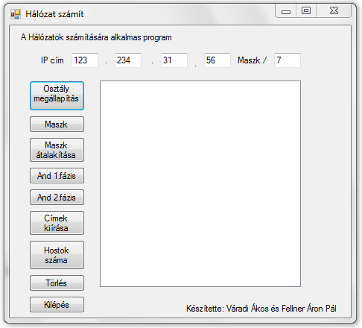
IP-cím és maszk bekérése
Megadunk egy tetszőleges IP-címet és a hozzá tartozó maszkot.

Slide 5
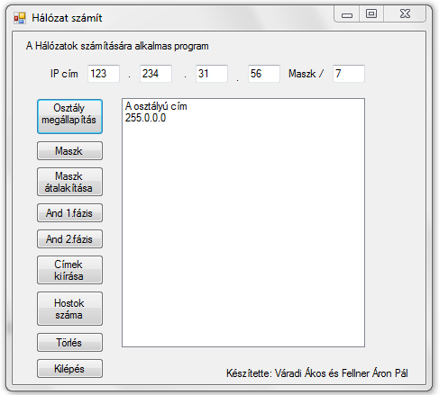
IP-cím osztályának megállapítása
Az IP-cím első oktettjéből megállapítja az IP-cím osztályát és az osztályhoz tartozó maszkot.

Slide 6
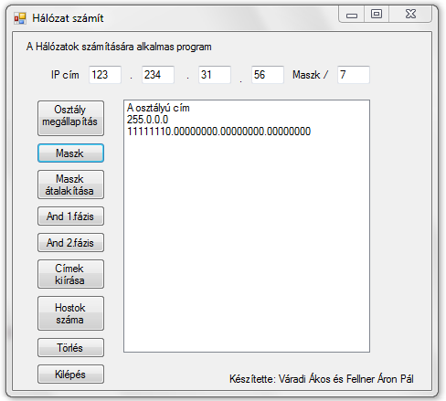
IP cím maszkjának a megállapítása
A /.. maszk segítségével meghatározza az IP cím maszkját 2-es számrendszerben.

Slide 7
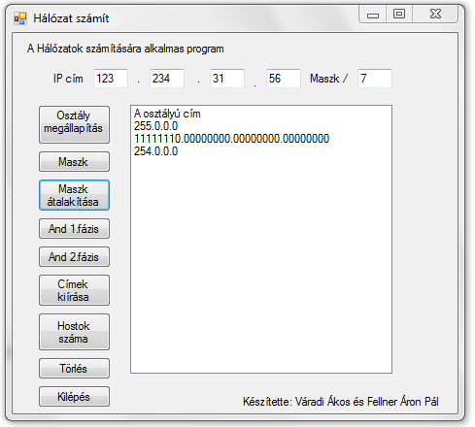
Maszk átváltása 2-ből 10-es számrendszerbe
Az előbb kiszámolt maszkot 2-es számrendszerből átalakítja 10-es számrendszerbe.

Slide 8
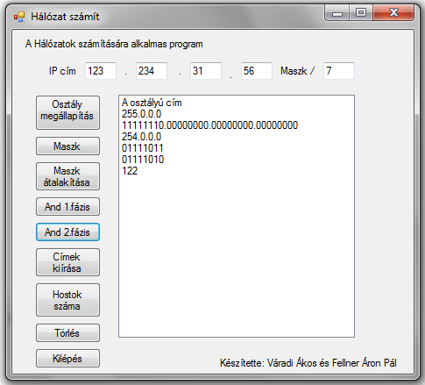
És (And) művelet
A maszkban ahol egyesek és nullák vannak és az IP-címben ugyanezt a részt átváltjuk kettes számrendszerbe és a két szám bitenkénti ÉS (AND) műveletet.

Slide 9
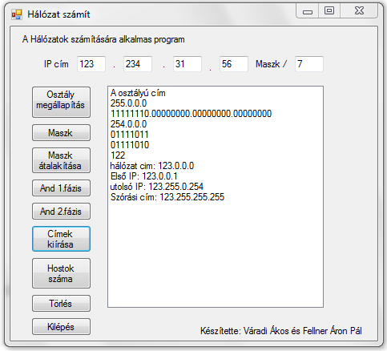
Hálózathoz tartozó IP-címek
Az eddig megtudott adatok alapján kiszámolja a hálózat címét, első IP-címét, utolsó IP-címét és a szórási címet.

Slide 10
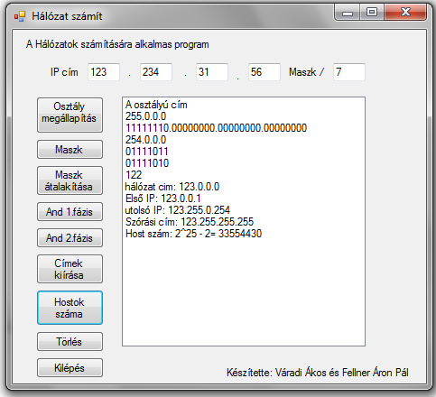
Hálózatban található gépek száma
A hostok számát úgy kapjuk meg, hogy a kettőt a maszkban lévő nullák számára emeljük és le kell vonni belőle kettőt.

Slide 11
Köszönöm a figyelmüket!

